Slide 1
1-10 Fecha: jueves, 25 de abril
Levvel 1 Improvers
Unidad 5 ¿Cómo es?
Repaso:
verbos en el presente, pasado y futuro
Introducción:
- Di lo que haces

Slide 2
Pronunciación g
ga - go - gu
ge - gi
Ge & Je
have the same sound
Gi & Ji
Have the same sound
je - ji

Slide 3
Jerez Jefe Cajero Mensaje Peaje | Mojigato Jinete Cajita Jengibre Jirafa
Genio Geranio Gelatina Magenta Muge | Giratorio Gimnasio Gigante Imaginación Mágico

Slide 6
Initial assessment
I. READING - Lee y responde las preguntas en inglés
Saludos, Susana:
¿Cómo estás ?
Me preguntabas dónde está el hotel, bueno te diré que el hotel San Valentín está cerca de la nueva parte del puerto de Barcelona a quince minutos en taxi del piso de Miguel, en caso de que lo necesitemos. El restaurante del hotel ofrece cocina tradicional calana o internacional y lo más importante es que se especializan en banquetes y todo tipo de fiestas. Está abierto desde las ocho de la noche y tiene música en vivo para fiestas privadas desde las once de la noche hasta las tres de la madrugada. Es un poco caro, pero vale la pena porque parece excelente.
Saludos,
Jaime
What is Susana asking Jaime? … … … … … … … … … … … … … … … … …
How far is the port from Miguel’s flat ?... … … … … … … … … … … … … … …
What kind of music has the hotel? ... … … … … … … … … … … … … … … …
Why is it woth it ?... … … … … … … … … … … … … … … … … … … … …

Slide 7
II. WRITING
Write a short email of a minimum of 60 words in Spanish. Wish your friend a happy birthday and say you cannot go to the party. Explain why, apologise and arrange another day and time when you can meet.
… … … … … … … … … … … … … … … … … … … … … … … … …
… … … … … … … … … … … … … … … … … … … … … … … … …

Slide 8
¿Quién
¿Qué?
¿Dónde?
¿De dónde?
¿Cómo es?
¿Cuánto es?
¿Cuántos?
¿Cuál es…?
Who?
What?
Where?
Where from
What is it like?
How much is it?
How many?
Which is…?

Slide 9
Pronombres interrogativos
Escribe los interrogativos correspondiente
¿Qué? ¿Cómo? ¿Dónde? ¿Quién? ¿Cuánto/a/os/as?
¿___________ se llama el hotel?
¿___________ está el parador?
¿___________ tiene el hotel
¿___________ camas hay en la habitación?
¿___________ hay en el menú?
¿___________ es el restaurante?
¿___________ están los servicios?
¿___________ cuesta la habitación?
¿___________ está la piscina?
¿Con ___________ estás de vacaciones?
¿___________ hay para beber?
¿___________ hay un supermercado?
Cómo
Dónde
Qué
Cuántas
Qué
Practica las preguntas con tu compañero
Cómo
Dónde
Cuánto
Dónde
Quién
Qué
Dónde

Slide 12
As a learner with CALAT you will need to complete successfully three assessments.
This is important because this is a subsidised course funded by the government.

Slide 13
1. Complete 3 assessments: - Reading & replying - Writing – saying you can not go to a birthday party - Reading & replying
Our target:

Slide 14
Verbs’ ending
Subject pronouns
…ar
… o
… as
… a
… amos
… áis
… an
Yo = I
Tú = You (informal)
Él/ella/usted = He/she/you(formal)
Nosotros/nosotras = We
Vosotros/vosotras = You all (informal)
Ellos/ellas/ustedes =They/You all (formal)

Slide 15
Verbos
en singular y plural

Slide 16
Verbs’ ending
…ar
… o
… as
… a
… amos
… áis
… an
…er
… o
… es
… e
… emos
… éis
… en
…ir
… o
… es
… e
… imos
… ís
… en
Yo
Tú
Él/ella/usted
Nosotros/nosotras
Vosotros/vosotras
Ellos/ellas/ustedes

Slide 17
Verbos: Presente simple
All Spanish verbs are classified into 3 groups by their ending in the infinitive (-ar -er -ir)
Tomar
Tom
Tom
Tom
Tom
Tom
Tom
Ejemplos
= to take
Singular
1ª
2ª
3ª
o
as
a
I take
You (informal) take
S/he takes / You (formal) take / It takes
Plural
1ª
2ª
3ª
amos
áis
an
We take
You all (informal) take
They take / You all (formal) take

Slide 18
Verbos: Presente simple
Comer
Com
Com
Com
Com
Com
Com
Ejemplos
= to eat
Singular
1ª
2ª
3ª
o
es
e
I eat
You (informal) eat
S/he eats / You (formal) take / It eats
Plural
1ª
2ª
3ª
emos
éis
en
We eat
You all (informal) eat
They eat / You all (formal) eat

Slide 19
Verbos: Presente simple
Vivir
Viv
Viv
Viv
Viv
Viv
Viv
Ejemplos
= to split
Singular
1ª
2ª
3ª
o
es
e
I live
You (informal) live
S/he splits / You (formal) take / It splits
Plural
1ª
2ª
3ª
imos
ís
en
We split
You all (informal) spilt
They split / You all (formal) split

Slide 20
Subject Pronouns
Summary
Tomar
Tom
Tom
Tom
Tom
Tom
Tom
Comer
Com
Com
Com
Com
Com
Com
Partir
Part
Part
Part
Part
Part
Part
Yo
Tú
Él/ ella / ustedes
Nosotros / as
Vosotros / as
Ellos / as /ustedes
o
as
a
amos
áis
an
o
es
e
emos
éis
en
o
es
e
imos
ís
en
ar
er
ir
o
as
a
amos
áis
an
o
es
e
emos
éis
en
o
es
e
imos
ís
en
Yo
Tú
Él/ ella / ustedes
Nosotros / as
Vosotros / as
Ellos / as ustedes

Slide 21
flor.deandrews@calat.ac.uk
www.croydonlanguages.com
Level 1 Improvers
Contraseña:
He disfrutado

Slide 22
- Escucha y anota 3 o 5 datos en inglés
Actividad para escuchar
Libro p67 Prepárate
CD1.67

Slide 23
Dictado 4 oraciones
1. ¿Qué horario tienes?
2. Generalmente trabajo de nueve a una
3. ¡Buena idea! Vamos al restaurante
4. ¿Qué música escuchas en casa?

Slide 24
Libro página 68, actividad 1
Escucha y responde las preguntas:
¿Dónde trabaja?
¿Cuántas horas trabaja?
¿Cuántas horas libres tiene a mediodía?
¿Dónde come?

Slide 25
Lectura
1. Lee el diálogo.
Diálogo
Rosa: ¿Qué haces, Alicia? ¿Trabajas?
Alicia: Sí, trabajo en una tienda, es una papelería.
Rosa: Y ¿Qué horarios tienes?
Alicia: Trabajo de nueve a una y de cuatro a ocho de la tarde.
Rosa: Trabajas mucho, ¿No?
Alicia: Sí, pero tengo tres horas libres a mediodía para comer.
Rosa: ¿Vives cerca de la tienda?
Alicia: Sí, vivo muy cerca.
Rosa: Y ¿Vas a casa a mediodía?
Alicia: Generalmente, sí. Como en casa a las dos, más o menos.
2. Contesta las siguientes preguntas
¿Dónde trabaja?
¿Cuántas horas trabaja?
¿Cuántas horas libres tiene a mediodía?
¿Dónde come?
¿Dónde vive?
¿Qué hace por la tarde?
(Ella) trabaja en una papelería
(Ella) trabaja 8 horas al día
(Ella) tiene 3 horas libres a mediodía
(Ella) generalmente come en su casa
(Ella) vive cerca de la tienda
(Ella) trabaja por la tarde

Slide 26
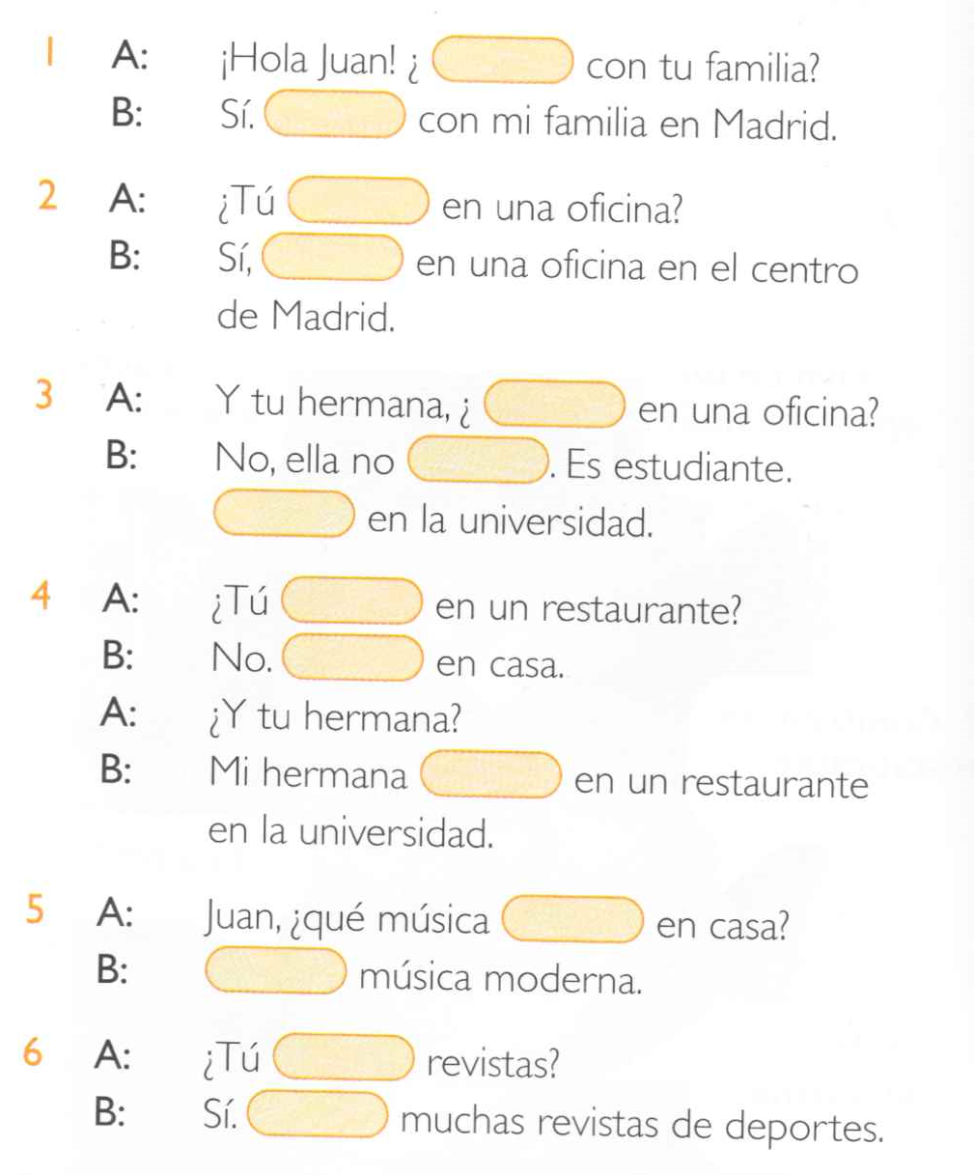
Libro de texto página 68, Act. 2
1. Completa las conversaciones con los verbos:
trabajar – vivir – comer – estudiar – leer – escuchar

Slide 27
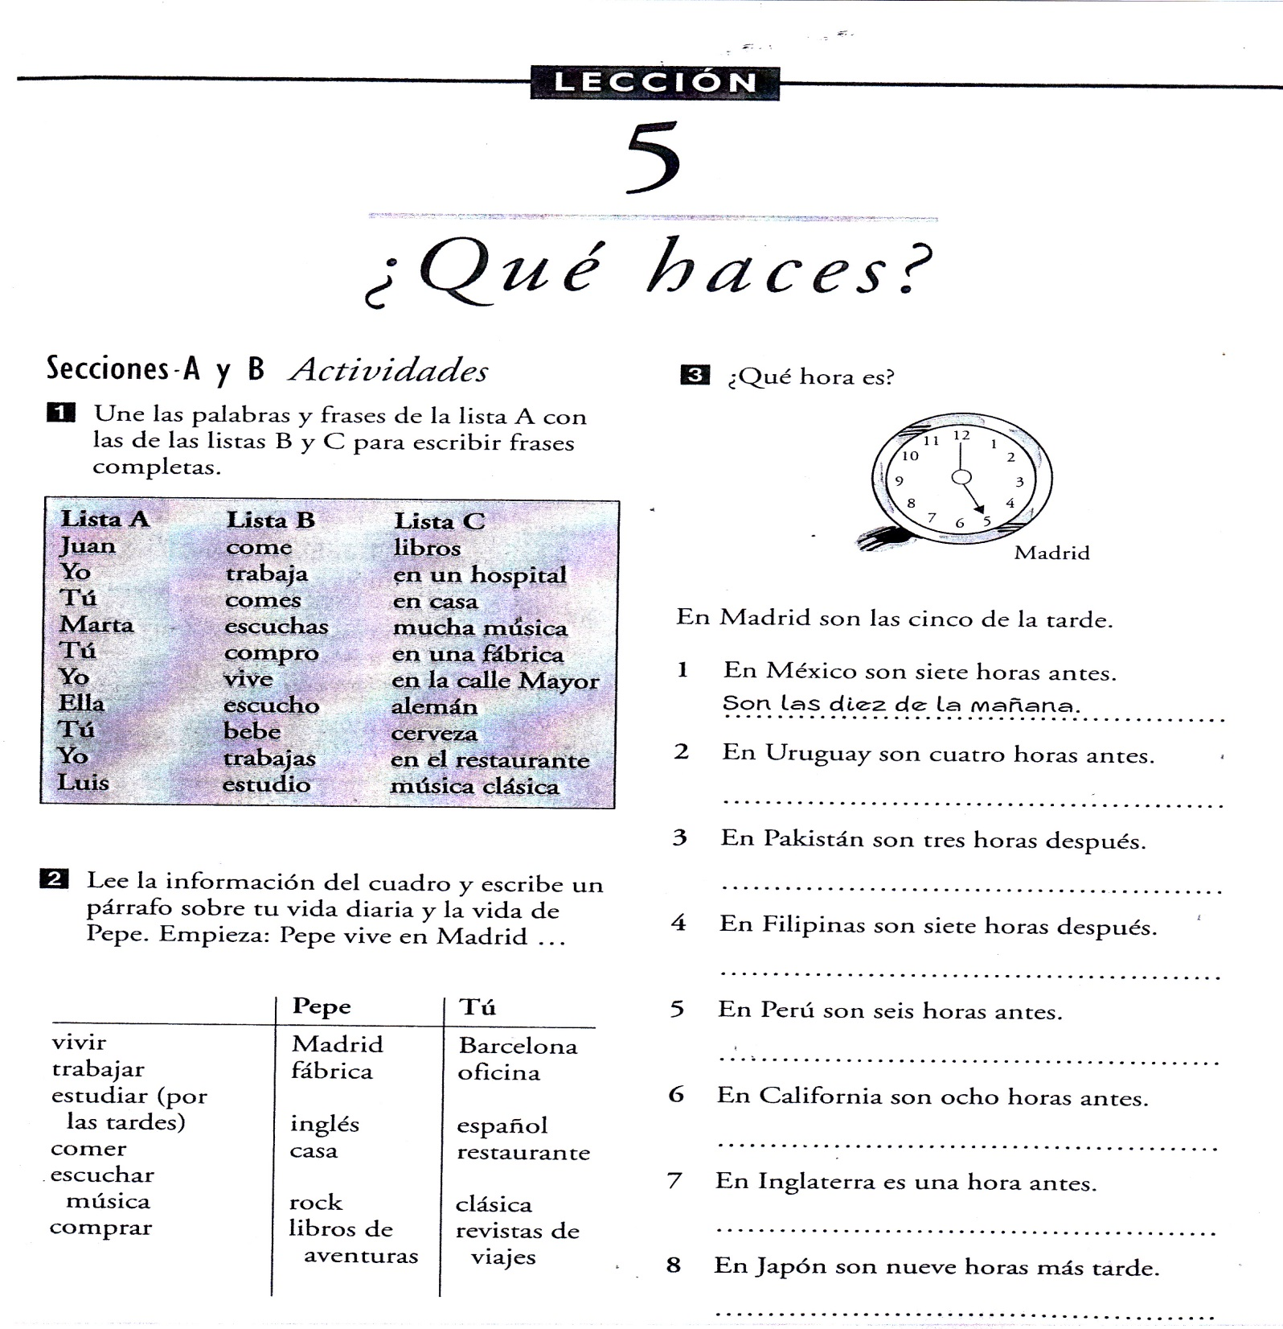

Slide 28
Los Deberes
Libro de texto página 68, Act. 2
Copia

